Slide 1
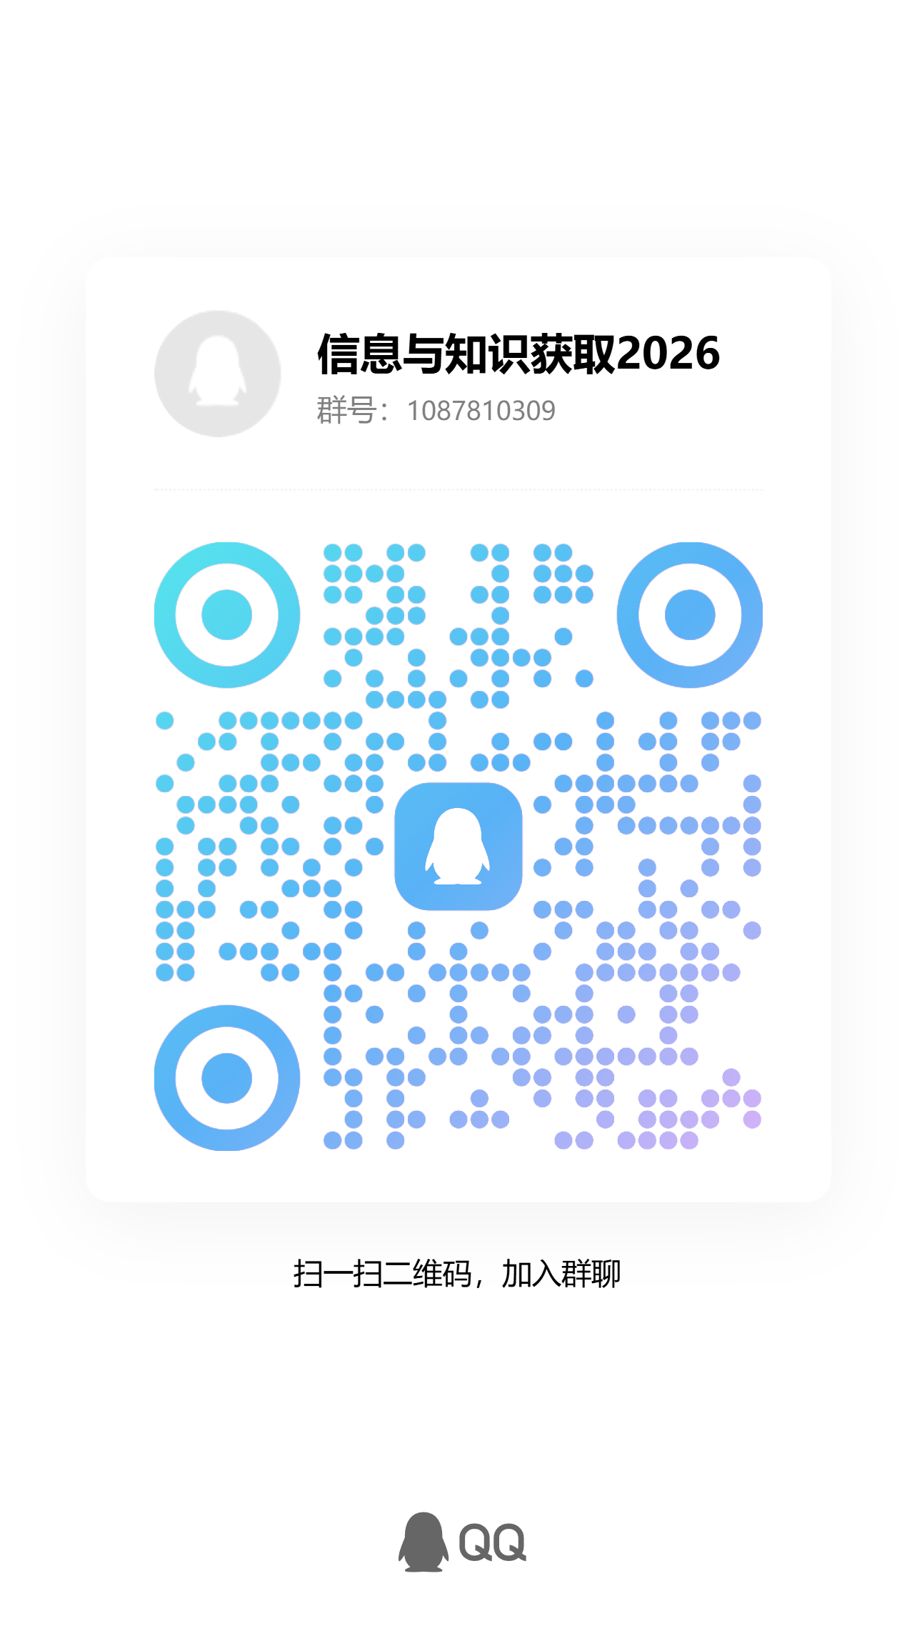

Slide 2
信息与知识获取 -- 课程介绍
计算机学院
网络服务基础研究中心
刘传昌
E-mail: lcc3265@bupt.edu.cn

Slide 3
知识模块
信息与知识概述
信息传感
信息融合
信息检索
信息抽取
模式识别
数据挖掘
知识生成
机器学习

Slide 4
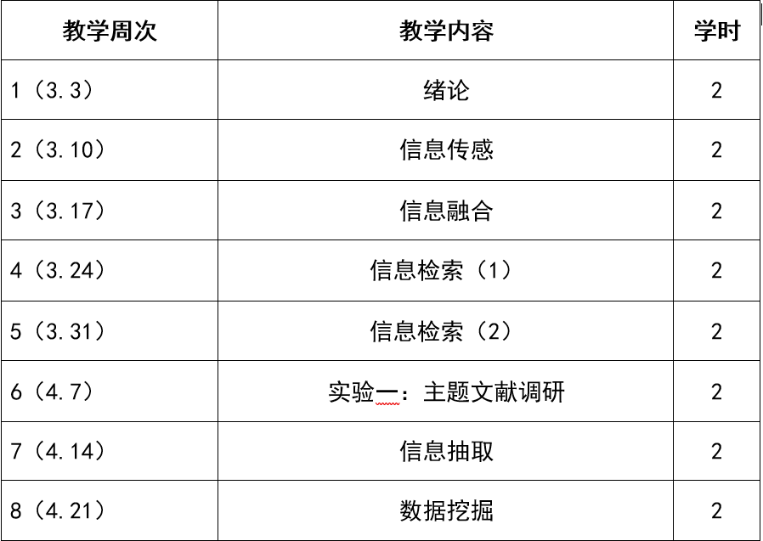
教学安排

Slide 5
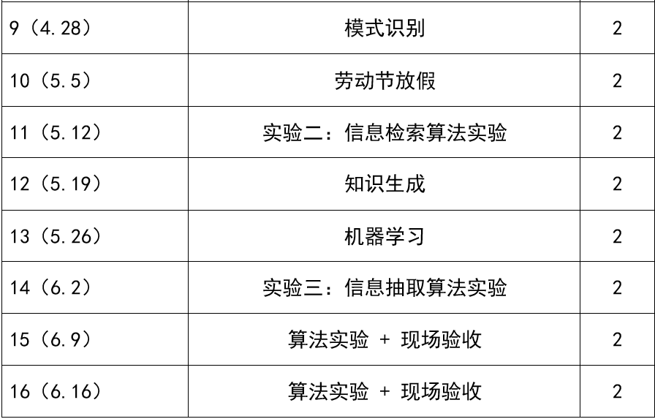
教学安排

Slide 6
课程考核
考核环节包括出勤抽查（2次，每次50分）和3个实验，其中实验1为主题文献调研（提交调研报告），实验2和3为系统设计与实现（提交实验报告和可运行系统，现场演示验收）。
    总成绩 = 出勤抽查×10% +
    实验1×20% +
    实验2×35% +
    实验3×35%
（注：以上各项成绩都采用百分制）

